Slide 1
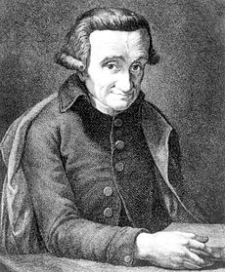
La ciencia en Chile en los siglos XVIII y XIX.

Slide 2
Algunas características de la ciencia en Chile en el siglo XVIII.
Ni hubieron instituciones científicas como en otros virreinatos americanos.
Tampoco existió algún tipo de periodismo científicos o divulgadores de ciencia que difundieran el conocimiento.
Hubo carencia de imprentas lo que propicio la falta de una bibliografía científica impresa en el país.
Los científicos y naturalistas chilenos no tuvieron una formación de tipo profesional en ciencia, sino que más bien fueron autodidactas.
La introducción de instrumentos científicos fue muy escasa.

Slide 3
Algunas características de la ciencia en Chile en el siglo XVIII.
Los científicos y sabios contratados por España solo permanecieron un tiempo reducido en Chile, sin establecer continuidad en sus estudios.
No se constituyó una comunidad científica, ni tampoco se formaron científicos criollos en las academias.
Los estudios sobre la naturaleza chilena no fueron sistemáticos, ni tuvieron una continuidad en el tiempo.
Recalaron expediciones científicas provenientes de España, Francia e Inglaterra.
Se establece el concepto de Chile como frontera imperial y científica.

Slide 4
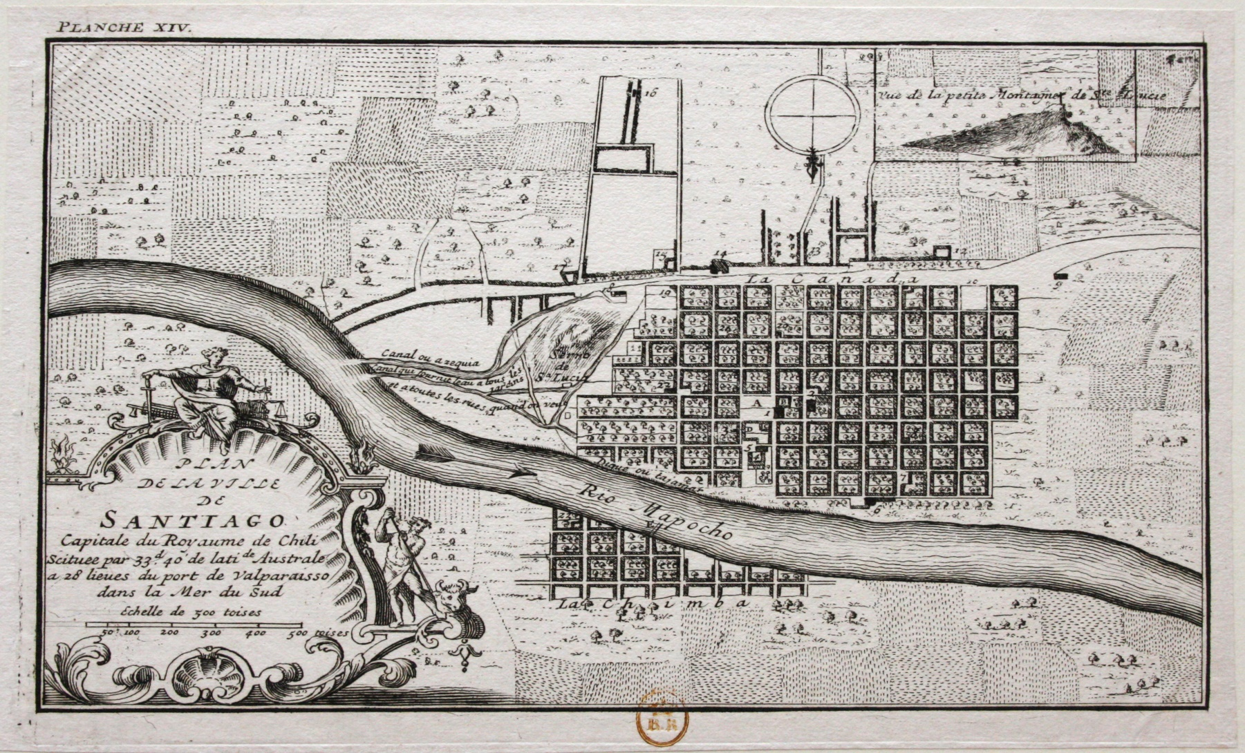
Plano de Santiago levantado por Amadee Frezier.

Slide 5
La medicina en Chile en el siglo XVIII.
El ejercicio de la medicina estuvo a cargo del tribunal del Protomedicato, quien normó esta actividad.
La carrera de medicina se impartió en la Universidad de San Felipe, inaugurándose la primera cátedra en 1756 a cargo del médico irlandés Domingo Nevin.
Las clases se impartían en latín. A los dos años se recibía el grado de bachiller y dos más tarde el de doctor en medicina.
Los estudios no solo eran teóricos, sino que los estudiantes debían trabajar en un hospital junto a un médico titulado.

Slide 6
La medicina en Chile en el siglo XVIII.
Los médicos universitarios se les denominó como médicos latinos por discutir en ese idioma, ya que los otros eran llamados como cirujanos-barberos.
El principal médico con estudios en la Universidad de San Felipe fue el fray Pedro Manuel Chaparro, quien introdujo la variolización para inmunizar a la población de la viruela.
Los hospitales existentes eran: el San Juan de Dios y el San Francisco Borja.
Los egresados de medicina no eran muchos, estando la profesión en manos de prácticos.

Slide 7
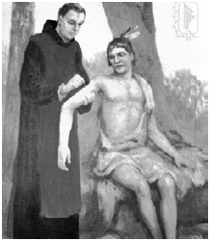
Fray Pedro Manuel Chaparro.

Slide 8
La física en el siglo XVIII.
La física estaba vinculada a los estudios de filosofía, principalmente de la escolástica o física aristotélica.
Existió oposición a la enseñanza de la física moderna y experimental por las autoridades de la Universidad de San Felipe.
Aunque habían algunos sacerdotes dispuestos a integrar la física experimental en la enseñanza universitaria, estos fueron una minoría.
En el Convictorio Carolino, Juan Martínez de Rozas, dictó un curso de física experimental, siendo el primero en Chile.

Slide 9
La física en el siglo XVIII.
A Martínez de Rozas lo sucedió Manuel Antonio Talavera, quien redactó un texto para la enseñanza de la física titulado: Triennalis phylosoficic cursus institutiones physicae secundam naturalis : phylosofiae partem physicam scilicet particularem complectentis», 1792.
En el texto contiene información sobre instrumentos científicos, experimentos físicos, temas astronómicos, etc. Hay constancias en cartas que Talavera realizó algunos experimentos físicos.
José Antonio de Rojas introdujo aparatos de física y una máquina eléctrica. Se le apodó «el brujo de la Colonia» por el uso de la máquina eléctrica.

Slide 10
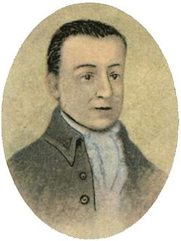
Juan Martínez de Rozas.

Slide 11
La astronomía en el siglo XVIII.
Los estudios de astronomía, al igual que los de física en el siglo XVIII, eran parte de la filosofía.
Se quiso establecer un observatorio astronómico en 1769 producto del transito de Venus y la venida a América del astrónomo francés Jean Chappe d'Auteroche.
Los frailes fundadores de la Universidad de San Felipe habrían realizado algunas observaciones de la Luna con un pequeño telescopio traído desde Europa.
El jesuita Manuel Lacunza estudió la constelación de Orión con un anteojo de ocho pies de foco.

Slide 12
La astronomía en el siglo XVIII.
El comerciante Manuel Pérez de Cotapos poseía un anteojo más grande. Ayudó a José de Espinoza y Felipe Bauzá, de la Expedición Malaspina, para determinar la latitud y longitud.
La Expedición Malaspina instaló un observatorio provisional en Santiago, realizando observaciones de los satélites de Júpiter, determinando la latitud y longitud de varias ciudades y puertos. Además, realizó un catálogo estelar de las estrelals autrales.
La Expedición Malaspina fue una de las primeras comisiones en practicar observaciones astronómicas con fines científicos en el país.

Slide 13
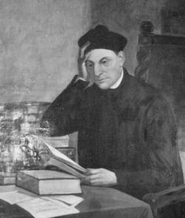
Manuel Lacunza.

Slide 14
Universidad de San Felipe
Se fundó en 1747, iniciando sus actividades académicas en 1758.
Estaba constituida por las facultades de teología, filosofía, derecho, medicina y matemáticas.
La cátedra de matemática estuvo a cargo del fray dominico Ignacio León de Garavito, el cual había prestado ayuda en la construcción de fortificaciones y en la cartografía.
La cátedra de matemática tuvo pocos catedráticos tras la muerte de Garavito y en 1777 asumió Antonio Martínez de Mata y Casamiglia, quien poseía experiencia en asuntos mineros. Además, ésta tuvo pocos estudiantes.

Slide 15
Fray Sebastián Díaz (1741-1812).
Fraile dominico nació en 1741 y falleció 1812, considerado el hombre más sabio de su tiempo.
Fue miembro del claustro de la Universidad de San Felipe como doctor en teología.
Escribió dos libros sobre geometría: «Exposición de los seis libros de geométricos de Euclides» y «Tratado elemental de geometría».
Publicó un tratado de cosmología, impreso en Perú titulado: «Noticia general de las cosas del mundo por el orden de su colocación. Para el uso de la casa de los señores marqueses de la Pica, y para instrucción común de la juventud del reino de Chile» en 1783.

Slide 16
Fray Sebastián Díaz.
Está dividido en tres partes: «Del cielo empíreo», «Del firmamento» y « Del cielo aéreo».
Es un tratado cosmológico que sigue los patrones de los textos renacentistas.
Se opone a las creencias supersticiosas de la astrología.
Se refiere a la evolución de los conocimientos de Tolomeo a Copérnico y Kepler.
Además incluye elementos como: la gravedad, la circulación de la sangre, la geografía.

Slide 17
Juan Ignacio Molina.
Nació en Villa Alegre, Linares, en 1740 y falleció en Bolonia, Italia, en 1829. Considerado como el primer científico chileno.
En 1768 tuvo que abandonar Chile producto de la expulsión de los jesuitas de los territorios del imperio español.
Se asentó en Italia y realizó clases de legua griega en la Universidad de Bolonia.
Sus principales obras fueron: "Compendio della storia geografica, naturale e civile del regno del Cile" (1776) y "Saggio della storia civile del Cile" (1787).
Estas obras le valieeron ser nombrado profesor de ciencias naturles (1803).

Slide 18
Juan Ignacio Molina.
En sus obras introdujo numerosas especies chilenas bajo una taxonomía científica.
Fue nombrado miembro de del Real Instituto Italiano de Ciencias, Letras y Artes.
Sus obras más controversiales fueron: "Analogías menos observadas de los tres reinos de la Naturaleza" (1815) y "Sobre la propagación del género humano en las diversas partes de la tierra" (1818), en las cuales se expone la evolución gradual de los seres vivos.

Slide 19
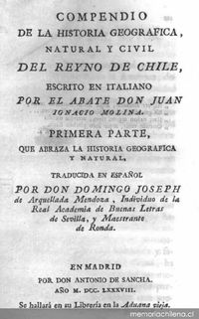
"Compendio della storia geografica, naturale e civile del regno del Cile" (1776)

Slide 20
Los primeros inicios de la institucionalización de la ciencia (1810-1829).
Tras la independencia, algunos patriotas fundadores de la República, como Camilo Henríquez, Manuel de Salas y Juan Egaña, abogaron por la introducción de máquinas, libros y la educación científica y tecnológica.
El Instituto Nacional, fundado en 1813, fue la principal institución republicana educativa, en la cual se enseñó ciencia.
Se establecieron las primeras cátedras de ciencia: física, historia natural, aritmética, cosmografía, entre otras. Las cuales no tuvieron muchos estudiantes.
Existió un déficit de profesores y textos para la enseñanza de la ciencia.

Slide 21
Los primeros inicios de la institucionalización de la ciencia (1810-1829).
Hubo un intento de fundar instituciones científicas, tales como un Museo de Historia Natural y un Observatorio Astronómico, para la enseñanza de los estudiantes del Instituto Nacional.
Se contrataron a algunos científicos y naturalistas extranjeros.
Charles Ambrose Lozier: fue un matemático e ingeniero francés. En 1826 fue nombrado rector del Instituto Nacional dando importancia a la ciencia en la enseñanza de este establecimiento. Realizó algunos levantamientos catográficos.
Jean Joseph D'Auxion Lavaisse: fue un naturalista y militar francés. En 1822 fue nombrado director del Jardín Botánico y del Museo de Historia Natural. Se lo comisionó para realizar un viaje científico por todo el país.

Slide 22
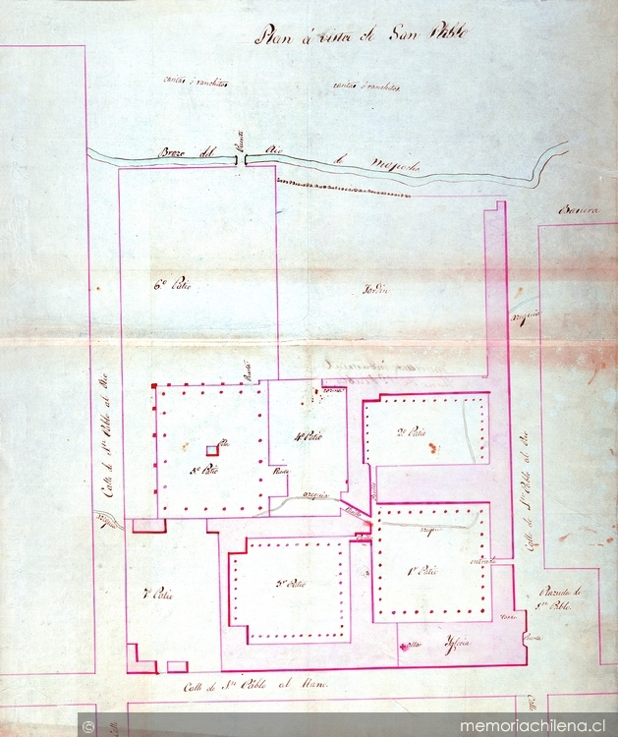
Edificio de la Escuela Industrial de Santiago, Charles Ambrose Lozier

Slide 23
Institucionalización de la ciencia 1830-1880
Debido a la relativa estabilidad política que alcanzó el régimen la ciencia pudo alcanzar su institucionalidad social y se instauró como actividad profesional.
El Estado republicano invirtió en la contratación de sabios y científicos, la creación de instituciones científicas y educativas y en la publicación de libros, revistas y periódicos con contenido científico.
Los sabios extranjeros realizaron investigaciones en distintas áreas de la historia natural (botánica, zoología, geología, etc.) y serán los encargados de formar a los primeros científicos nacionales.

Slide 24
Institucionalización de la ciencia 1830-1880
Aparece una bibliografía científica nacional, a partir de la publicación de los trabajos de científicos como Claude Gay, Rudolph Philippi, Ignacy Domeyko, Pierre Pissis, Karl Moesta, entre otros. Sumándose a estas investigaciones las realizadas por extranjeros de paso por Chile, como por ejemplo Charles Darwin, James Gilliss, entre otros.
Aparecen las revistas científicas como: Los anales de la Universidad de Chile, La revista médica de Chile, La revista chilena de historia naturales, Los anales del Instituto de Ingenieros, etc.
Comienza la divulgación científica a través de los periódicos. Por ejemplo El Mercurio Chileno (1828) o El Araucano (1830).

Slide 25
Institucionalización de la ciencia 1830-1880
La finalidad del estímulo científico, por parte del Estado, fue el conocimiento de la geografía del país y para la toma de decisiones políticas.
La comunidad científica se concentra principalmente en la ciudad de Santiago, ya que en la capital es donde se concentran la mayor parte de las corporaciones de ciencia.
Las principales instituciones científicas fueron: El Museo Nacional de Historia Natural, La Universidad de Chile, La Oficina de Estadísticas, La Escuela de Arte y Oficios, El Observatorio Astronómico Nacional, La Oficina Hidrográfica, entre otras.

Slide 26
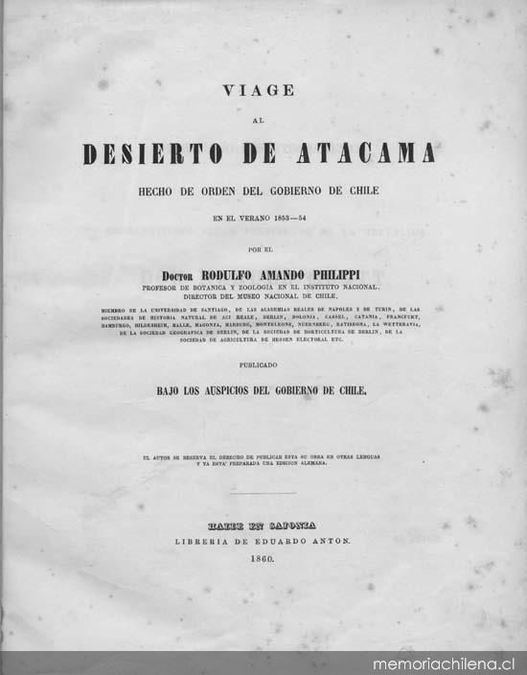
Viaje al Desierto de Atacama de Rudoldf Philippi.

Slide 27
Museo Nacional de Historia Natural.
Los antecedentes del Museo Nacional de Historia Natural están en la designación de Dauxion Lavaisse como director por Bernardo O´Higgins en 1822.
Se fundó en 1830 nombrándose como director de la institución al naturalista francés Claude Gay, el cual había sido contratado por el gobierno para recorrer el país con el objetivo de catalogar la flora, fauna y minerales.
Tras abandonar sus actividades Gay, asumió el prusiano Rudolph Philippi la dirección del museo en 1853, quien reorganizó el material recolectado por Gay y creó otras secciones.

Slide 28
Museo Nacional de Historia Natural.
En 1876 el Museo ocupó el edificio del Palacio de la Exposición de la Quinta Normal, donde se encuentra en la actualidad.
En las dependencias de la Quinta Normal se creó el Jardín Botánico.
Philippi dividió los estudios al interior del Museo en las seccione de botánica, zoologia y mineralogía.
En 1891 se creó la revista oficial del Museo, titulada: Anales del Museo de Historia Natural de Chile.

Slide 29
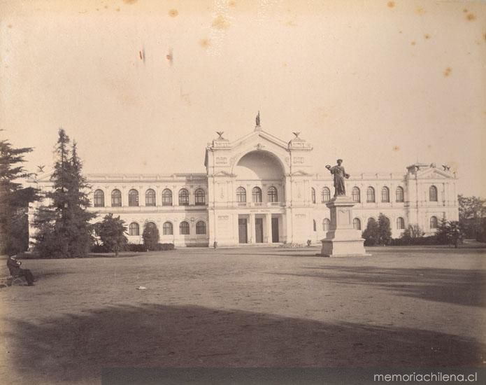
Museo Nacional de Historia Natural a fines del siglo XIX.

Slide 30
Universidad de Chile.
Fundada en 1842 como reemplazo a la Universidad de San Felipe.
El Estado con la fundación de la Universidad pretendía racionalizar a la sociedad a través de la filosofía y la ciencia.
Se funda como una academia científica en que el conocimiento tenía que estar al servicio del Estado.
Tenía la función de educar, en un comienzo, a la elite ilustrada para formar ciudadanos para la República.
Se crearon cinco facultades: Filosofía y Humanidades, Medicina, Teología, Leyes y Ciencias Políticas y Ciencias Matemáticas y Físicas.

Slide 31
Universidad de Chile.
La Facultad de Medicina tenía el objetivo de investigar las peculiaridades del clima, las costumbres y los alimentos que afectaban la salud de la nación. Además debía dictar las reglas sobre higiene pública.
La Facultad de Ciencias Matemáticas y Físicas debía buscar las aplicaciones a la naciente industria y supervigilar la construcción de edificios y obras públicas.
Las primeras carreras que se crearon en la Facultad de Ciencias Matemáticas y Físicas fueron las de ingeniero geógrafo, ingeniero de minas, ingeniero de puentes y calzadas, ensayadores y arquitectos.

Slide 32
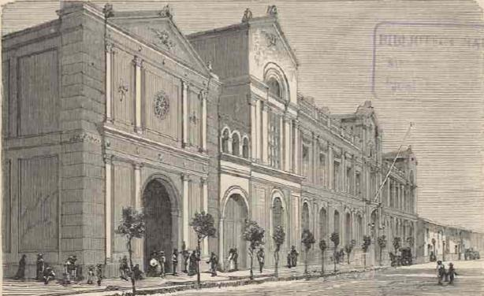
Universidad de Chile en 1872.

Slide 33
Oficina de Estadísticas.
Fundada en 1843 por el presidente Manuel Bulnes con el fin de estudiar los aspectos moral e intelectual del país, el movimiento de población, la cantidad de habitantes de la República, la situación industria, etc.
Dependía del Ministerio del Interior, para que almacenara la documentación pública para llevar un catastro sobre las actividades propias del Estado.
Era la institución que debía llevar a cabo los censos y los empadronamientos de población.
La Oficina de Estadística contó con pocos recursos haciendo de su actuar algo ineficiente.

Slide 34
Oficina de Estadística.
Poseía agentes delegados en las principales ciudades de país con la función de recopilar datos, los cuales debían ser enviados a la Oficina de Estadística.
Los agentes poseían muy pocos conocimientos en matemáticas y estadísticas recogiendo información de diversa naturaleza, desde chismes hasta producción industrial.
La cobertura de los agentes fue limitada, al igual que la información recabada en los primeros censos.
La estadística fue considerada como la ciencia del Estado, debido a que con ella se tomaban decisiones políticas.

Slide 35
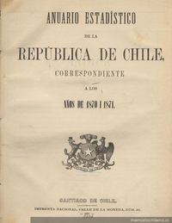
Anuario Estadístico de la República de Chile de 1870.

Slide 36
Escuela de Artes y Oficios.
Fue fundada en 1849, su primer director fue el ingeniero francés Jules Jariez.
Estaba dirigida a artesanos y trabajadores manuales que supieran leer, escribir y las operaciones básicas.
Se enseñó algebra, geometría descriptiva, trigonometría, dibujo técnico, mecánica industrial, física y química.
Se establecieron talleres de carpintería, herrería, mecánica y fundición.
Los estudiantes provenían principalmente de Santiago y algunos de provincias (entre ellos algunos mapuches).

Slide 37
Escuela de Artes y Oficios.
La Escuela de Artes y Oficios privilegio el conocimiento aplicado, en especial el tecnológico.
Se buscaba que la producción de tecnología extrajera pudiera ser replicada en Chile.
Los egresados de la Escuela de Artes y Oficios debían ser capaces de realizar máquinas para la producción.
La finalidad educacional estaba volcada hacia la mejora de la producción industrial y agropecuaria.
El modelo de la Escuela de Artes y Oficios se extendió a algunas ciudades del país como en La Serena y Talca.

Slide 38
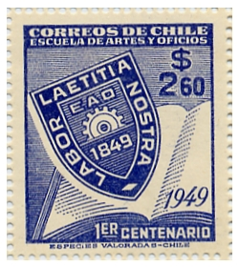
Estampilla de la Escuela de Artes y Oficios.

Slide 39
Oficina Hidrográfica.
Fue creada en 1874 y su primer director fue el capitán de fragata Francisco Vidal Gormaz.
La Oficina Hidrográfica se encargó de la exploración del litoral costero del país con fines hidrográficos, cartográficos, meteorológico, taxonómicos, entre otros.
Sus funciones eran: fijar el derrotero de las costas de Chile, llevar la estadística de los siniestros marítimos y elaborar un extracto del diario meteorológico que deben llevar los buques mercantes.
Realizaban exploraciones sobre puntos de geográficos de interés para la navegación.

Slide 40
Oficina Hidrográfica.
Se hicieron observaciones tendientes a precisar la dirección de las corrientes marinas, trabajos taxonómicos sobre la flora y fauna marina de distintas regiones costeras.
La Oficina Hidrográfica tuvo varias publicaciones entre las que se cuenta: Anuario Hidrográfico de Marina de Chile, Jeografía Náutica de la República de Chile, Revista de Marina y Noticias Hidrográficas.
El Anuario Hidrográfico contuvo información sobre cartografía náutica, hidrografía e investigaciones geográficas de las costas septentrionales y australes del país.

Slide 41
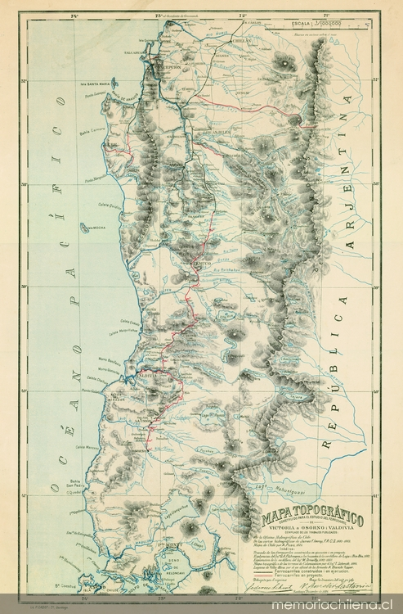
Mapa de la Oficina Hidrográfica.

